Slide 1
在长江源头格拉丹冬
人教版八年级下册
马丽华
第五单元

Slide 2
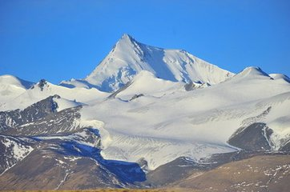
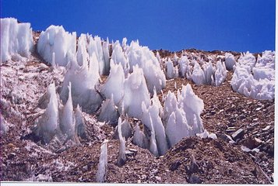
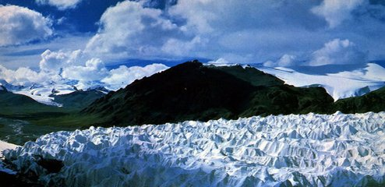
课堂·导入
观察以下图片，你发现了什么？

Slide 3
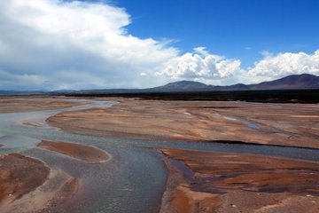
课堂·导入
长江，她以自己的源远流长、磅礴大气和她的风光万千，为我们构筑了永恒的大江之美，启发着一代又一代华夏儿女的激情与灵感，赢得了世人发自肺腑的赞美和感叹。今天我们来学习《在长江源头各拉丹冬》这篇文章，欣赏长江的源头各拉丹冬这片雪域高原的壮美景色。

Slide 4
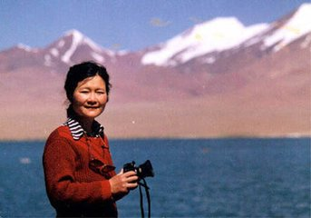
作者·简介
马丽华，汉族，1953年4月28日出生于中国山东济南市，1976年毕业于山东临沂师专中文系，1990年毕业于北京大学中文系作家班。一级作家、编审，现任中国藏学出版社总编辑。其于1976年进藏、在西藏工作和生活了27年，曾经写过10多本关于西藏人文地理的纪实作品，代表作有《走进西藏》等，被誉为“西藏的歌者和行者”。

Slide 5
字·词·音
1.注音
黧黑（lí） 磅礴（páng bó）
酝酿（yùn niàng） 冻疮（chuāng）
霹雳（pī lì） 砾石（lì）
虔诚（qián） 诅咒（zǔ）
蠕动（rú） 眩晕（xuàn）
蜷卧（quán） 腈纶（jīng）
皱褶（zhě） 演绎（yì）
懈怠（xiè dài） 敦实（dūn）
接踵而至（zhǒng） 熠熠烁烁（yì）

Slide 6
字·词·音
2.理解词义
黧黑：形容黑。
明媚：明丽妩媚。
酝酿：造酒的发酵过程，比喻做准备工作。
虔诚：恭敬而有诚意。
劲旅：精锐的军队；强有力的队伍。
眩晕：头晕目眩。
豁然：一下子彻底晓悟；开阔；顿时通达。
琼瑶：比喻似玉的雪。

Slide 7
字·词·音
2.理解词义
静穆：安静而严肃。
敦实：结实，粗壮；敦厚诚实。
皱褶：皱纹，文中指冰山上的波形纹。
漫溢：指水满向外流。
演绎：铺陈，推断，阐发。
安营扎寨：指部队驻扎下来。也比喻建立临时的劳动或工作基地。安、扎，建立，安置；寨，防守用的栅栏。

Slide 8
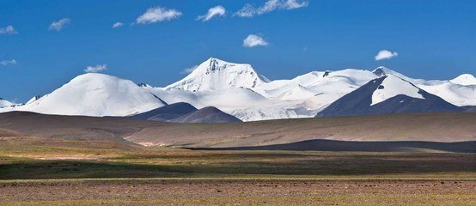
新课·讲解
第一部分（第1段）：到达各拉丹冬。
第二部分（第2-15段）：在各拉丹冬所见所感。

Slide 9
问题·探究
1.怎么理解“远方白色金字塔的各拉丹冬统领着冰雪劲旅”？
把各拉丹冬比作首领，把冰塔林比作“冰雪劲旅”，表现这里冰塔的繁多，慨叹大自然的巨大创造力。
2.为什么要写各拉丹冬的风？
用“辨不清风何来何往”表现各拉丹冬的空旷；用“仿佛自地球形成以来它就在这里川流不息”表现这里给人的久远感；用“扫荡”表现风的威力。

Slide 10
问题·探究
3.文章记述自己游历各拉丹冬的经历，为什么时时插入自己的感受？
文章不但描写了在各拉丹冬见到的奇特壮美的景色，还写了自己的感受，这样丰富了文章的内容，使读者有身临其境之感，容易产生情感上的共鸣。
4.怎样理解文章最后一段？
文章最后一段写坚冰之下的流水，议论抒情。各拉丹冬这片雪域高原辽阔寒冷，但是在坚硬的冰面下却有汩汩的流水，这水从这里流出，源源不断，汇聚成了长江，给这人迹罕至的地方带来了生命的活力，表达了作者对自然神奇伟力的赞美。

Slide 11
品析·语言
1.“的确，阳光使这位身披白色披风的巨人变化多端：融雪处裸露出大山黧黑的骨骼，有如刀削一般，棱角与层次毕现，富有雕塑感。”
采用比喻和拟人的修辞手法，生动形象地写出了各拉丹冬山峰的壮美。
2.“那些冰塔、冰柱、冰洞、冰廊、冰壁上徐徐垂挂冰的流苏，像长发披肩。小小的我便蜷卧在这巨人之发下。”
“我”的“小”和这里冰塔林的巨大形成对比，表现自然的伟力。

Slide 12
品析·语言
3.“端详着冰山上纵横的裂纹，环绕冰山的波状皱褶，想象着在漫长的时光里，冰川的前进和后退，冰山的高低消长，这波纹是否就是年轮。”
心理描写，由冰山的波状皱褶想象冰山的形成过程，表现在漫长的时间里大自然对冰山的雕塑。
4.“……活动时只能以极轻极慢动作进行，犹如霹雳舞的‘太空步’。”
形象地写出了在这里活动的艰难和动作的缓慢。

Slide 13
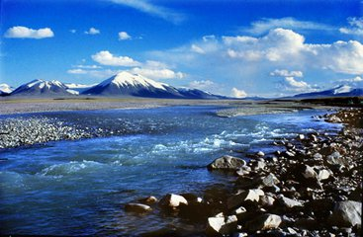
拓展·延伸
沱沱河:位于格尔木市南域唐古拉山镇，是长江源(通天河)的主源，在可可西里山脉以南。它从格拉丹东雪山的姜根迪如冰川发源时，是一些冰川、冰斗的融水汇成的小溪流，这时的水面宽只有3米，深只有20多厘米，然后向北流过9千多米长的距离，众多河流交汇后，形成了河道开阔，水流交织的长江上源--沱沱河。

Slide 14
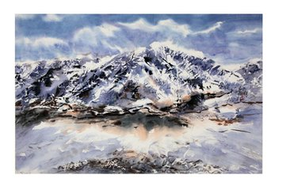
写作·特色
1.生动形象的描述
2.客观的描述和自己的感受相结合

Slide 15
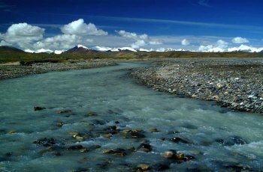
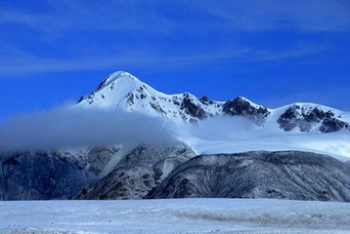
课堂·小结
这篇文章记叙了作者跟随摄制组在各拉丹冬游览的经历，描绘了各拉丹冬独特的气候和地域特点，展现了它的雄奇、壮美，表达了对大自然神奇伟力的赞美。

